Slide 1

Vzájemné vztahy organismů
Pojmy: Ekosystém, Potravní řetězec, Potravní pyramida, Producenti a konzumenti, symbióza a parazitismus

Slide 2
OPAKOVÁNÍ projevy života
ŽIVÝ ORGANISMUS:
– Pohyb
– Růst a vývin
– Dědičnost
– Dráždivost
– Rozmnožování
– Vývoj
ENERGIE
– Pohyb
– Myšlení
ENERGIE
– Dýchání
– Potrava
LÁTKY
– Potrava
– Vdech
LÁTKY
– Vylučování
– Výdech

Slide 3
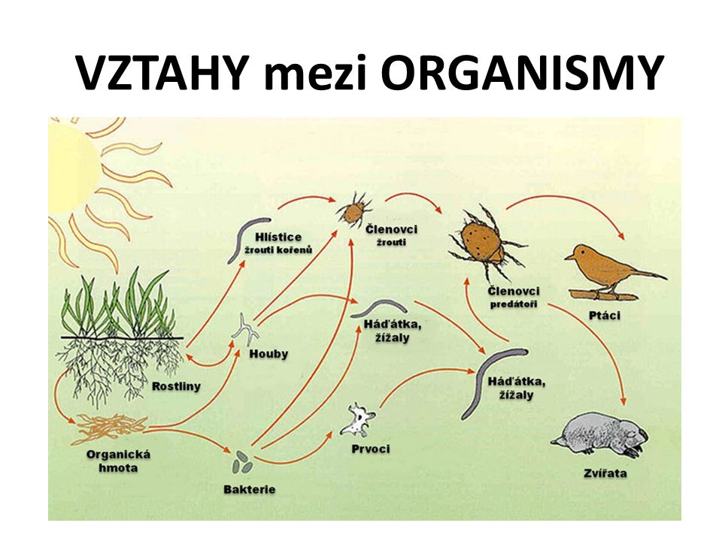
Vztahy mezi živými organismy – potravní vztahy
Rostliny i živočichové – jsou nerozlučně spjati;
Dělí se o sluneční energii, vodu, vzduch, potravu a Zemi;
Potravní vztahy – jeden organismus za potravu druhému tzv. potravní řetězec;
Základ neustálého oběhu látek
v přírodě v ekosystému.

Slide 4
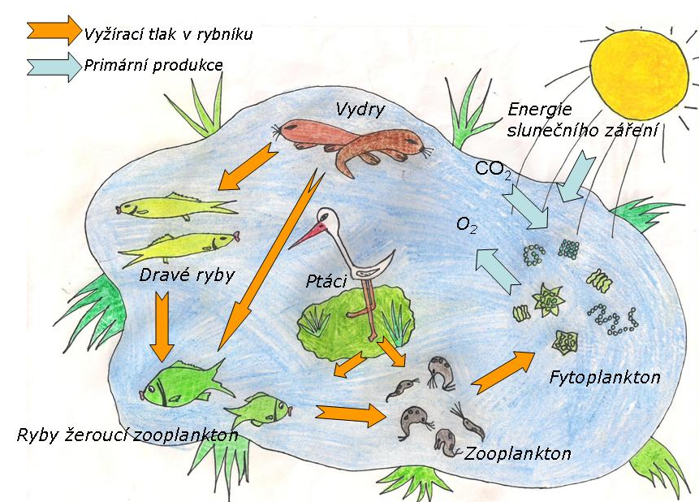
Ekosystém – přírodní celek
Všechny organismy
v daném území a jejich vztah k prostředí;
Vodní – rybník, jezero, řeka, potok, moře, oceán….
Suchozemské – les, louka, zahrada, prales, pole …

Slide 5
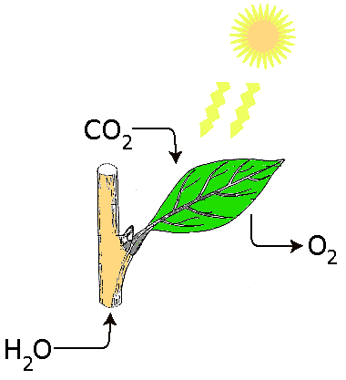
Potravní vztahy − PRODUCENTI
Patří sem hlavně zelené rostliny
Mají schopnost fotosyntézy.
Jsou schopni se živit sami /autotrofní organismy/.
Na zelené barvivo
(chlorofyl) v rostlině působí sluneční záření, voda a oxid uhličitý
a vzniká kyslík a cukr (glukóza). Kyslík je potřeba na dýchání
a cukr na výživu.
chlorofyl
+ cukr (glukóza)
1.

Slide 6
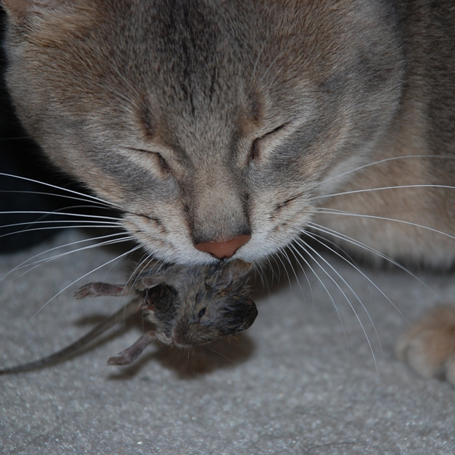
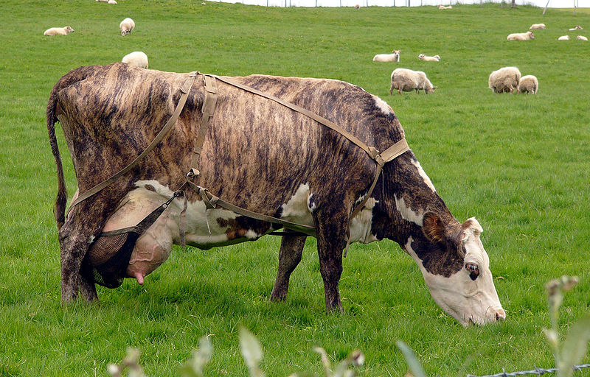
Potravní vztahy − KONZUMENTI
Patří sem živočichové.
Neumějí si vyrábět živiny, přijímají je v potravě (heterotrofní).
Požírají rostliny (býložravci) nebo jiné živočichy (masožravci) nebo obojí (všežravci).

Slide 7
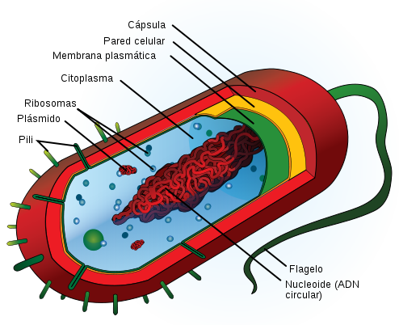
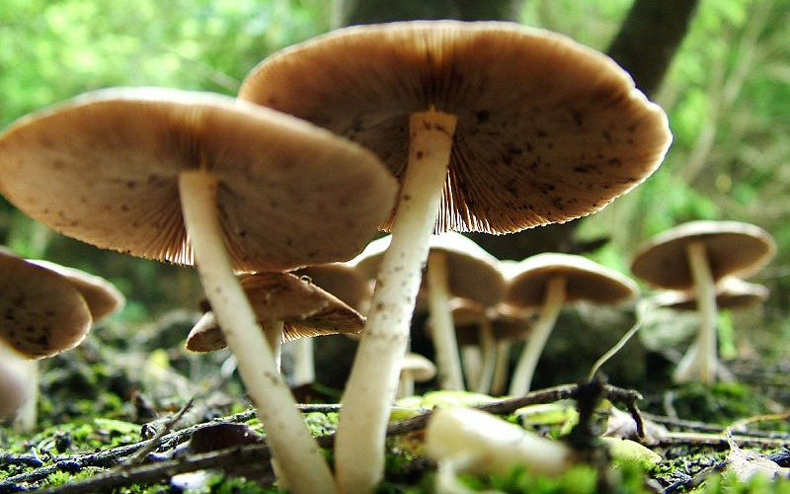
Potravní vztahy − DESTRUENTI
Rozkládají těla uhynulých organismů na jednoduché látky, a tak je vrací zpět do koloběhu látek
(producenti je čerpají z půdy).
Jsou to hlavně houby a bakterie.

Slide 8
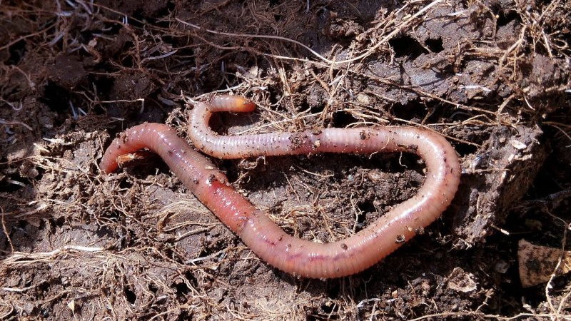
Destruenti (rozkladači)
Mineralizace organické hmoty
uzavírají kruh – vše, co je mrtvé rozloží – tvoří humus – znovu využívají producenti.
Houby, plísně, bakterie, kvasinky, žijící v půdě …

Slide 9
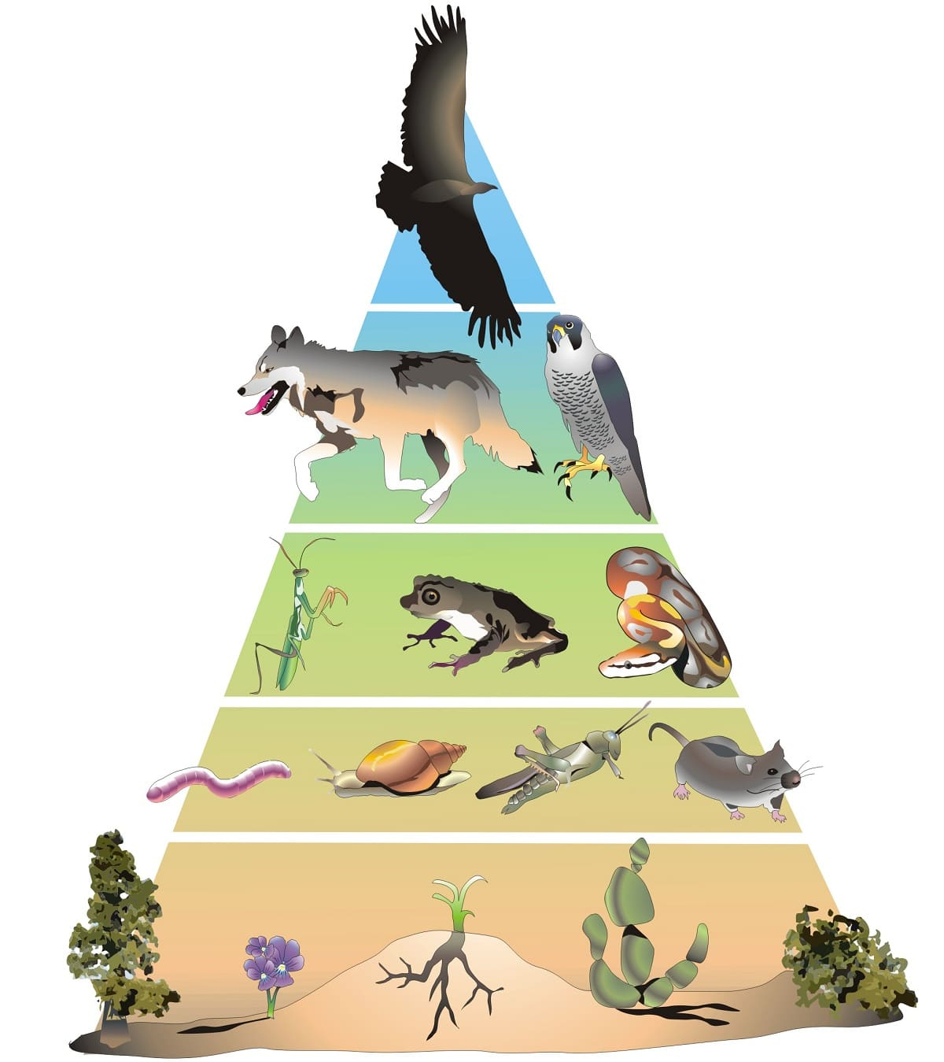
Potravní pyramida
konzumenti třetí třídy,
největší predátoři = lovci
Na vrcholu pyramidy – dravci – masožravci;
Konzumenti vyšších řádů – všežravci a masožravci;
Konzumenti 1. Řádu – býložravci;
Konzumenti – živí se producenty
a jinými konzumenty – býložravci, všežravci, masožravci;
Producenti – organismy, které dokáží fotosyntetizovat, produkují biomasu (org. látky) – rostliny.
konzumenti druhé třídy,
masožravci
konzumenti první třídy,
býložravci
producenti
rozkladači

Slide 10
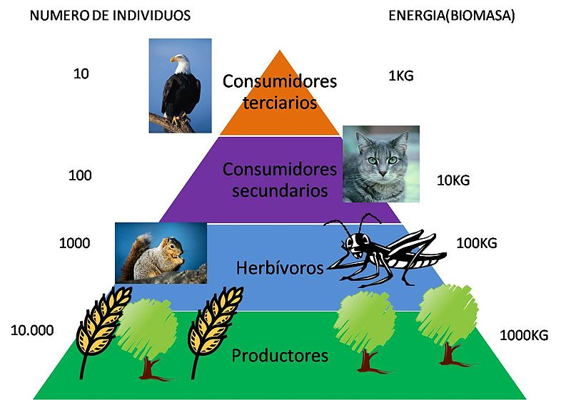
Potravní řetězec a pyramida v rámci Ekosystému
Nejvíce je v přírodě
producentů, méně
býložravců,
ještě méně
masožravců,
nejméně lovců.
Závislost proto
vyjadřujeme potravní pyramidou.

Slide 11
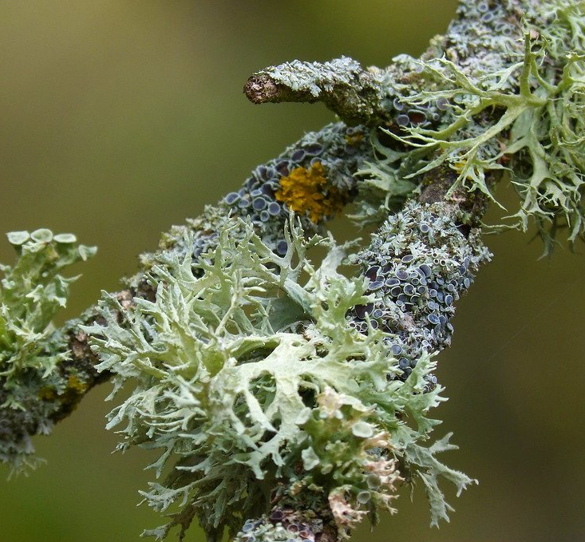

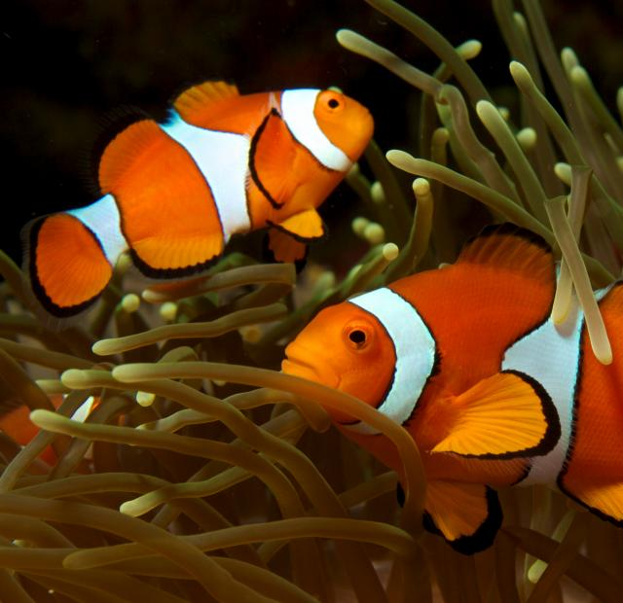
Potravní vztahy SYMBIÓZA
Lišejník
Bakterie ve střevech
sasanka a klaun
Symbióza je výhodné soužití dvou různých organismů, které si navzájem prospívají.
(existují i další pojmy jako mutualismus, komensalismus, parazitismus)
Odkaz na video: http://commons.wikimedia.org/wiki/File:Marinewi-1158004747.can.ogg sasanky, klaun je čistí

Slide 12
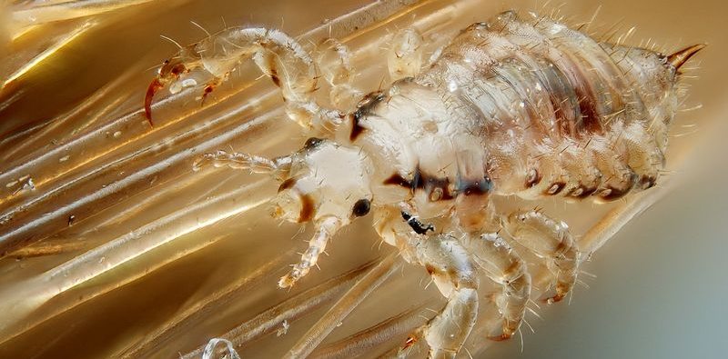
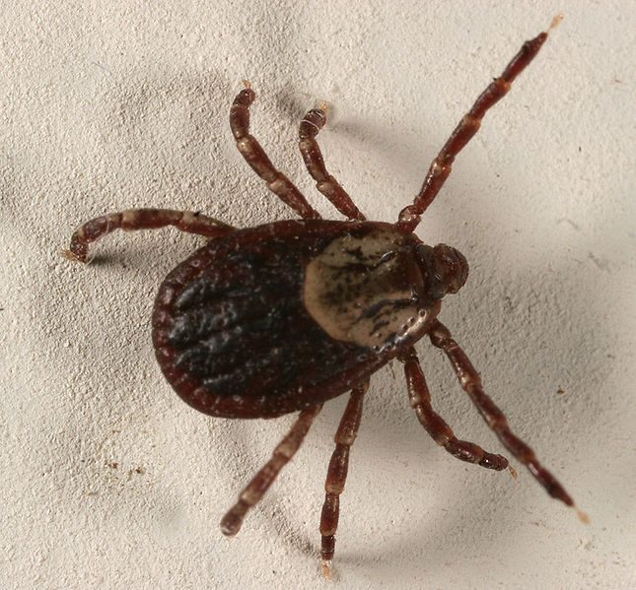
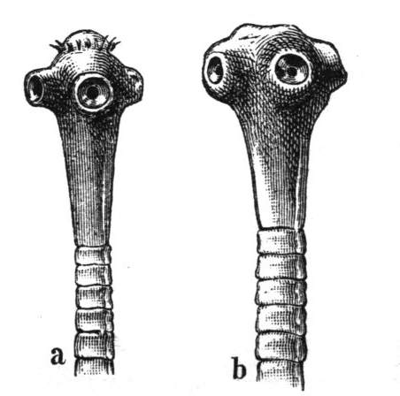
Potravní vztahy − PARAZITISMUS
Je to nedobrovolné soužití mezi parazitem a hostitelem.
Parazit (cizopasník) odebírá hostiteli živiny, a tím ho poškozuje.
veš
klíště
Úkol: Jeden parazit je vnitřní, dva jsou vnější – poznáte jací? Vymyslete
další příklad parazitů a rozhodněte, zda jsou vnější nebo vnitřní.
tasemnice

Slide 13
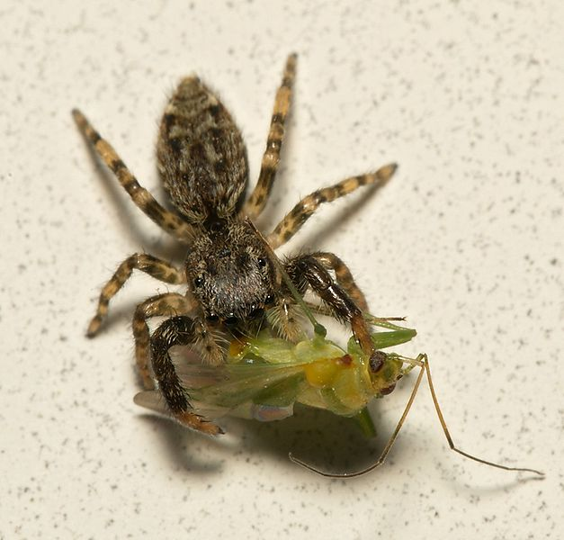
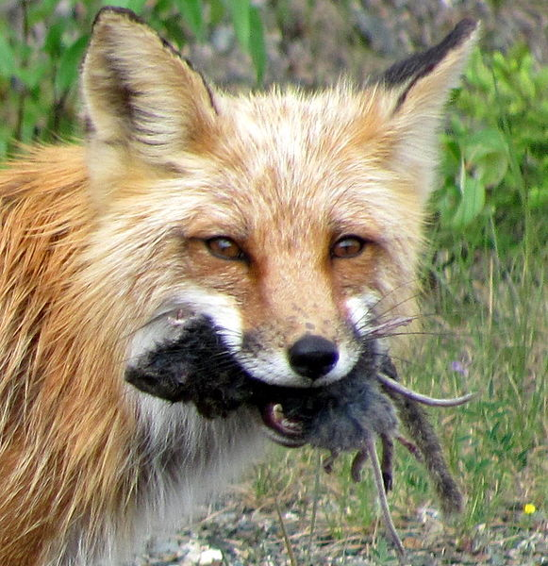
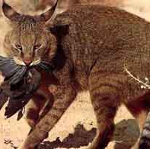
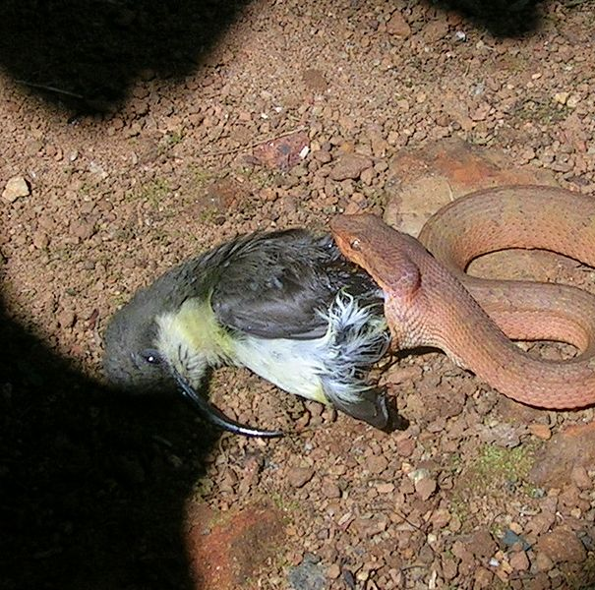
Potravní vztahy PREDACE
Predátor (= lovec) loví a požírá kořist.
Tento vztah je prospěšný pouze pro lovce.
Odkaz na video: http://commons.wikimedia.org/wiki/File:Avicularia_versicolor_hunting.ogg predace pavouka

Slide 14
Opakování − vyluštěte:
1.
2.
3.
4.
5.
6.
7.
8.
1. Nevratný projev života, u rostlin neomezený.
2. Proces, kdy vzniká díky Slunci cukr a kyslík.
3. Výměna látek a energie.
4. Nápadný projev života, ke kterému slouží např. bičík.
5. Schopnost předávat vlastnosti svým potomkům.
6. Organismus, který neumí fotosyntézu, a tak se živí jinými.
7. Vztah mezi organismy, kdy má jen jeden užitek a vysává druhého.
8. Vztah mezi organismy, kdy má jen jeden užitek a loví druhého.
Kahoot – Potravní vztahy

Slide 15
Opakování − řešení:
1. |  |  |  | R | Ů | S | T
2. | F | O | T | O | S | Y | N | T | É | Z | A
3. |  |  |  |  |  | M | E | T | A | B | O | L | I | S | M | U | S
4. |  | P | O | H | Y | B
5. |  |  | D | Ě | D | I | Č | N | O | S | T
6. |  |  |  |  | K | O | N | Z | U | M | E | N | T
7. |  | P | A | R | A | Z | I | T | I | S | M | U | S
8. |  | P | R | E | D | A | C | E
Úkol: Vysvětlete tajenku a uveďte příklady.

